Slide 1

স্বাগতম

Slide 2
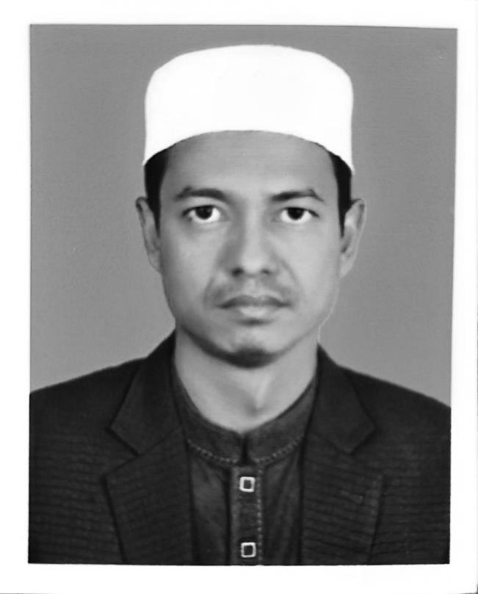
পরিচিতি
মোঃনজরুল ইসলাম মোল্লা। প্রভাষক, বিভাগীয় প্রধান, রসায়ন বিভাগ
বদিউল আলম ডিগ্রি কলেজ মুরাদনগর,কুমিল্লা ।
মোবাইলঃ ০১৭২৩৬৬৬৬৭২
ই-মেইলঃ nazrulcvc@gmail.com

Slide 3
পাঠ পরিচিতি
অধ্যায়ের নামঃ জৈব রসায়ন
কার্বোক্যাটায়ন ও এর স্থিতিশীলতা
বই রেফারেন্স
রসায়ন ২য় পত্র
ড.সরোজ কান্তি সিংহ হাজারী
ও
অধ্যাপক হারাধন নাগ
রসায়ন ২য় পত্র
প্রফেসর ড. মো. জয়নাল আবেদীন
প্রফেসর ড. এস এম ওয়াহিদুজ্জামান
প্রফেসর সায়েন উদ্দিন আহমেদ
মো. আব্দুল মান্নান

Slide 4
শিখনফল
এই পাঠ শেষে …
বিষম বন্ধন বিভাজন কি বলতে পারবে।
কার্বোক্যাটায়ন কি বলতে পারবে।
কার্বোক্যাটায়ন এর স্থিতিশীলতা ব্যাখ্যা করতে পারবে।
কার্বোক্যাটায়ন এর সক্রিয়তা বর্ননা করতে পারবে।

Slide 5


বন্ধন বিভাজন
বিষম বিভাজন
সুষম বিভাজন
কার্বানায়ন
ফ্রি-রেডিক্যাল বা মুক্ত মুলক
কার্বোনিয়াম আয়ন বা কার্বোক্যাটায়ন

Slide 6
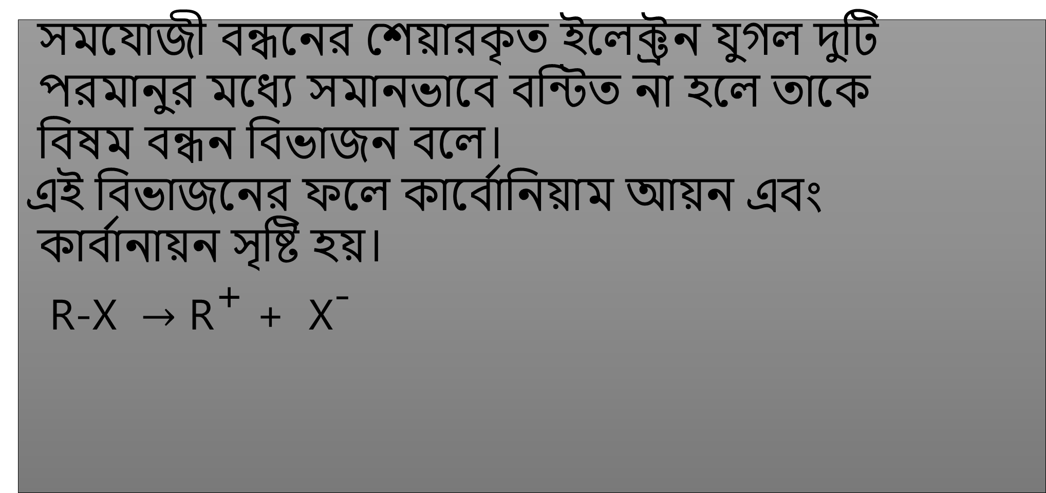
বিষম বন্ধন বিভাজন
সমযোজী বন্ধনের শেয়ারকৃত ইলেক্ট্রন যুগল দুটি
পরমানুর মধ্যে সমানভাবে বন্টিত না হলে তাকে
বিষম বন্ধন বিভাজন বলে।
এই বিভাজনের ফলে কার্বোনিয়াম আয়ন এবং
কার্বানায়ন সৃষ্টি হয়।
R-X $→$ R⁺ + X⁻

Slide 7
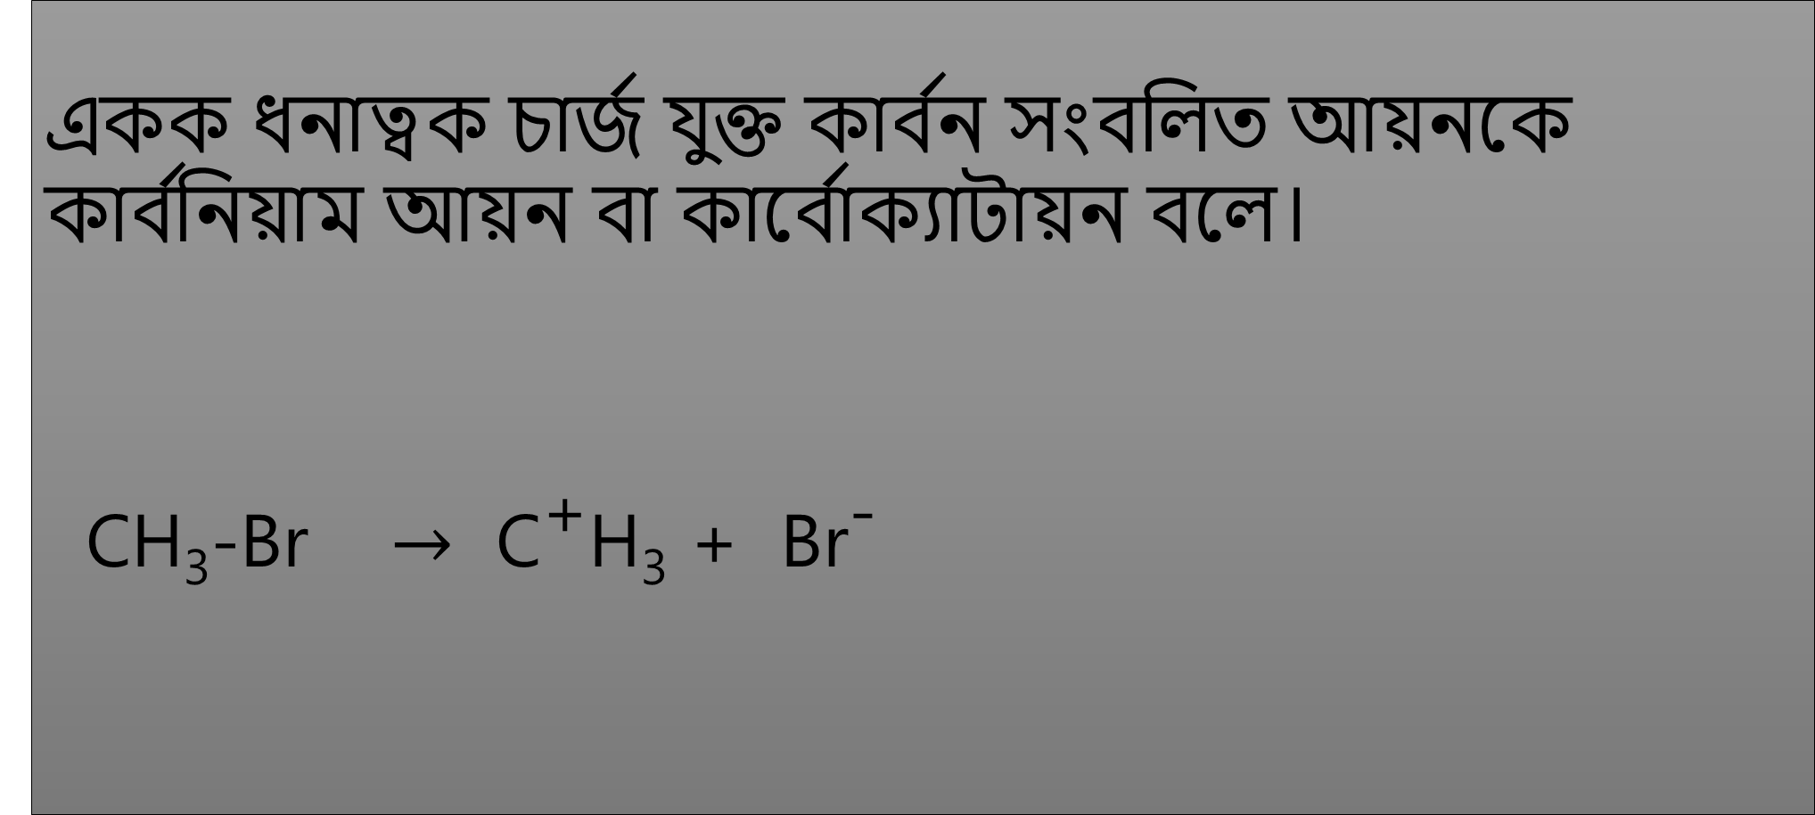
কার্বোক্যাটায়ন বা কার্বোনিয়াম আয়ন কি ?
একক ধনাত্বক চার্জ যুক্ত কার্বন সংবলিত আয়নকে
কার্বনিয়াম আয়ন বা কার্বোক্যাটায়ন বলে।
CH₃-Br $→$ C⁺H₃ + Br⁻

Slide 8
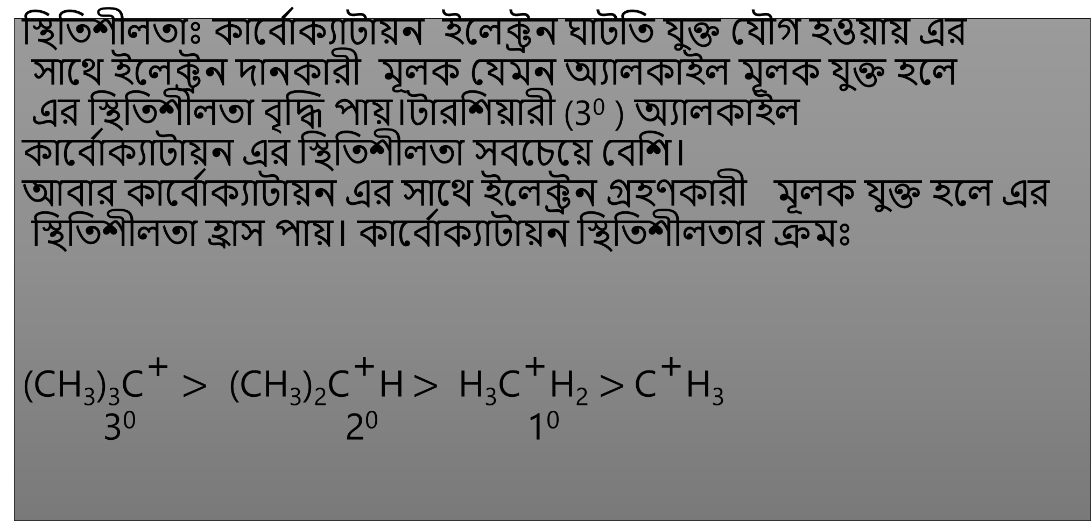
কার্বোক্যাটায়ন এর স্থিতিশীলতাঃ
স্থিতিশীলতাঃ কার্বোক্যাটায়ন ইলেক্ট্রন ঘাটতি যুক্ত যৌগ হওয়ায় এর
সাথে ইলেক্ট্রন দানকারী মূলক যেমন অ্যালকাইল মূলক যুক্ত হলে
এর স্থিতিশীলতা বৃদ্ধি পায়।টারশিয়ারী (3⁰ ) অ্যালকাইল
কার্বোক্যাটায়ন এর স্থিতিশীলতা সবচেয়ে বেশি।
আবার কার্বোক্যাটায়ন এর সাথে ইলেক্ট্রন গ্রহণকারী মূলক যুক্ত হলে এর
স্থিতিশীলতা হ্রাস পায়। কার্বোক্যাটায়ন স্থিতিশীলতার ক্রমঃ
(CH₃)₃C⁺ $>$ (CH₃)₂C⁺H $>$ H₃C⁺H₂ $>$C⁺H₃
3⁰ 2⁰ 1⁰

Slide 9
কার্বোক্যাটায়নের সক্রিয়তাঃ
কার্বোক্যাটায়ন ইলেক্ট্রন ঘাটতি যুক্ত যৌগ হওয়ায় এর সাথে
ইলেক্ট্রন দানকারী মূলক যেমন অ্যালকাইল মূলক যুক্ত হলে এর
সক্রিয়তা হ্রাস পায়।এক্ষেত্রে টারশিয়ারী (3⁰ ) অ্যালকাইলকার্বোক্যাটায়ন
এর সক্রিয়তা সবচেয়ে কম ।
আবার কার্বোক্যাটায়ন এর সাথে ইলেক্ট্রন গ্রহণকারী মূলক যুক্ত হলে
এর সক্রিয়তা বৃদ্ধি পায়। কার্বোক্যাটায়নের সক্রিয়তার ক্রমঃ
(CH₃)₃C⁺ < (CH₃)₂C⁺H< CH₃C⁺H₂ < C⁺H₃
3⁰ 2⁰ 1⁰

Slide 10
একক কাজ
বিষম বন্ধন বিভাজন কি ?
বিষম বন্ধন বিভাজন এর ফলে কি সৃষ্টি হয়?
কার্বোনিয়াম আয়ন কি?

Slide 11
দলীয় কাজ
3⁰ কার্বোনিয়াম আয়ন অপেক্ষা 2⁰ কার্বোনিয়াম আয়ন স্বল্পস্থায়ী কেন-ব্যাখ্যা কর।

Slide 12
বাড়ীর কাজ
কার্বোক্যাটায়ন এর সক্রিয়তা ব্যাখ্যা কর।
কার্বোক্যাটায়নের স্থিতিশীলতা ব্যাখ্যা কর।

Slide 13

ধন্যবাদ সবাইকে

